Slide 1
模式识别
1

Slide 2
联系方式
万长胜
17715269179
wanchangsheng@seu.edu.cn
QQ:9596098
2

Slide 3
第三章回顾
3.1 判别函数
理解判别函数可以完成什么工作
能从给定的图中指出判别函数及模式样本分类情况
3.2 线性判别函数
能写出线性判别函数的表达式
会使用三种分类法进行分类
3.3 广义线性判别函数
给定非线性判别函数，能写出对应的线性判别函数
3

Slide 4
第三章回顾
3.4 线性判别函数几何性质
会使用文字描述模式空间、超平面、权空间、解区、二分法等概念
会计算点到超平面的距离、解区不等式、二分法总数与成功的概率
3.5 感知器算法
会使用文字描述学习与训练、确定性分类器、感知器等概念
会使用感知器算法进行二分类
会使用感知器算法进行多分类
4

Slide 5
第三章回顾
3.6 梯度法
会对向量求导数
给定准则函数，会用梯度法调节权重
会使用固定增量法调节权重
3.7 最小平方误差算法
明白为什么设计最小平方误差算法（与感知器算法的区别）
会使用最小平方误差算法调节权重
3.8 非线性判别函数
5

Slide 6
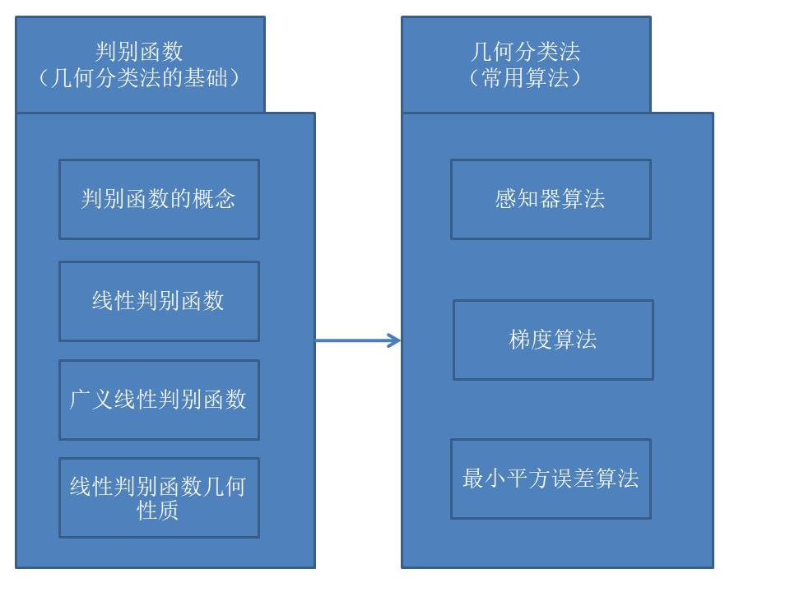
第三章知识导图
6

Slide 7
模式识别
第4章 基于统计决策的概率分类法
7
Notes:
提问：第四章解决的问题和前面两章有什么区别？ 答：我们第二章和第三章已经会对样本进行分类了。怎么又有个第四章呢？样本数据的特征一旦确定，它属于哪个类不是就确定了吗？ 那不一定。我们前面讲的鲈鱼鲑鱼，长度比如说是5dm的，可能是鲈鱼也可能是鲑鱼。怎么分类？那就要用概率分类法了。给定一个特征值，我们需要判断它属于某个类的概率。计算概率也是我们目前很多高级分类算法的重要组成部分。比如，我们现在流行的深度学习，最后一步，就会调用一个softmax函数来计算概率。其它的分类方法也都需要计算概率。

Slide 8
第四章 提纲
4.1研究对象及相关概率
给定例子，会区分确定性事件和随机事件，并能选择相应的分类方法
会使用基本概率公式进行简单的推导
能写出先验概率、后验概率和条件概率的关系式，并说明各项的物理意义
4.2 贝叶斯决策
会使用最小错误率贝叶斯决策技术进行分类
会使用最小风险贝叶斯决策技术进行分类
会使用正态分布模式的贝叶斯决策技术进行分类
8
Notes:
1 我们先讲概率的概念，后面所有的分类方法都是基于概率的。我们前面几章也都是这么讲的，比如梯度法，我们会先讲梯度概念，再讲怎么用梯度分类。 2 接着我们就讲贝叶斯分类，贝叶斯分类分为两种：基于最小错误率的分类，和基于最小风险的分类。这里的最小错误率和风险就相当于第三章的判决条件。 3 既然是基于概率的，我们后面会继续讲概率分布函数一定的情况下，如何决策的问题。因为使用概率分布函数，我们就能计算概率了，进而就能分类。

Slide 9
第四章 提纲
4.3 贝叶斯分类器的错误率
能用自己的语言描述错误率的定义和目的
会理论计算最小错误率贝叶斯分类器的错误率（两类、多类）
会理论计算正态分布的贝叶斯分类器的错误率
会实验估计分类器的错误率
4.4 聂曼-皮尔逊决策
会使用自己的语言描述聂曼-皮尔逊决策解决的问题和思路
会使用聂曼-皮尔逊决策进行二分类
9
Notes:
1 既然是概率分类，那一定会有分类错误的情况，我们关心的就是分类错误的错误率。这个到时候我们就知道，这个错误率的计算跟我们通信原理误码率的计算很类似。大家如果通信原理学的好，这里就简单了。2 贝叶斯分类需要知道先验概率，如果不知道先验概率怎么办？聂曼-皮尔森决策（它假设某些类的错误率不重要）

Slide 10
第四章提纲
4.5 概率密度函数的参数估计
能用自己的语言描述概率密度函数参数估计解决的问题和思路
会使用最大似然估计计算概率密度函数的参数
会使用贝叶斯估计计算概率密度函数的参数
了解贝叶斯学习的基本思路
4.6 概率密度函数的非参数估计
能用自己的语言描述概率密度函数非参数估计解决的问题和思路
会使用Parzen窗法估计概率密度函数
会使用k_{N}-近邻法估计概率密度函数
10
Notes:
我们本章所有的分类技术都是基于概率的，最重要的就是概率分布函数。这个概率分布函数怎么求呢？需要根据一批给定样本来估算。本章就是讲怎么估算的问题。参数估计和非参数估计有什么区别：1 参数估计就是概率密度函数形式已知，但是参数未知怎么估计参数。 2 非参数估计就是概率密度函数形式未知，如何估计形式和参数。

Slide 11
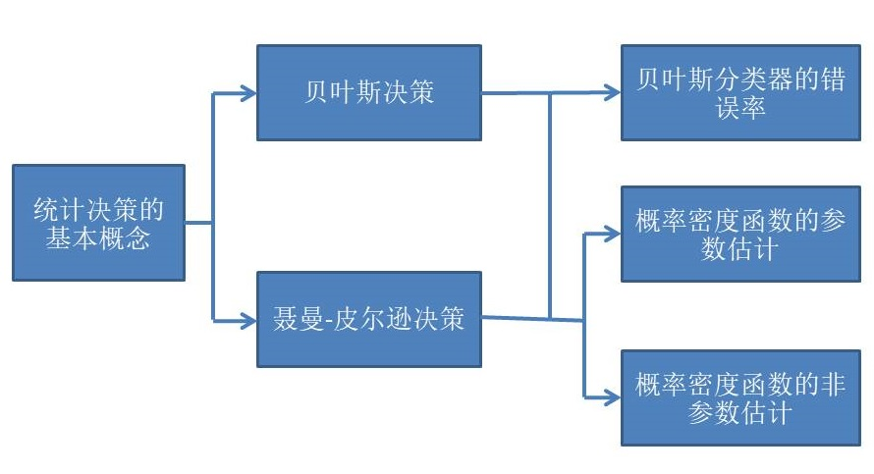
第四章知识导图
11
Notes:
总体来看，第四章的知识结构很清晰。先讲概念，然后讲两类概率分类方法。然后讲分类的错误率，最后，由于所有分类都是基于概率的，所以我们就要讲概率密度函数的估计。

Slide 12
4.1 研究对象及相关概率
12

Slide 13
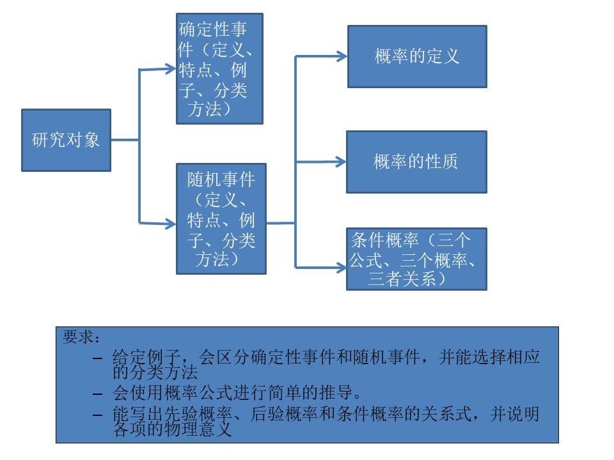
4.1 研究对象及相关概率
4.1小节知识导图
13

Slide 14
4.1 研究对象及相关概率
4.1-1 两类研究对象：概念
为什么要将模式识别的研究对象分类？
分类后可以总结研究对象的特点，从而选择合适的算法
模式识别的研究对象分为几类？
确定性事件（类似《通信原理》中的确知信号）
随机事件（类似《通信原理》中的随机过程）
确定性事件
定义：事物间（即特征与分类间）有确定的因果关系。
特点：特征可以明确确定分类
例子：根据特征（三条直线边的闭合连线和一个直角）可以确定这是一个直角三角形。
分类方法：线性判别函数（第3章）
14
Notes:
对比时，关键要知道：自变量和应变量。通信原理自变量是时间t,应变量是信号取值。模式识别自变量是特征，应变量是分类。

Slide 15
4.1 研究对象及相关概率
4.1-1 两类研究对象：概念（续）
随机事件
定义：事物间（即特征与分类间）没有确定的因果关系。
特点：特征具有统计特性，是随机变量。同一个特征值可能是不同的分类
例子：根据特征（身高1.70米），不能确定该同学是男生还是女生，男生的概率大些。
分类方法：统计决策理论（第4章）
问题：请列举生活中的分类例子，说明它们是确定性事件还是随机事件？
15
Notes:
1 鱼的长度，确定它是鲈鱼还是鲑鱼，这个是随机的。 2 黑板：黑色，又能用粉笔在上面写字的，就是黑板。

Slide 16
4.1 研究对象及相关概率
4.1-1 两类研究对象：对比表
 | 确定性事件 | 随机事件
定义 | 特征与分类间有确定的因果关系 | 即特征与分类间没有确定的因果关系
特点 | 特征可以明确确定分类 | 特征不能明确确定分类（是随机变量）
例子 | 根据特征（三条直线边的闭合连线和一个直角）可以确定这是一个直角三角形 | 根据特征（身高1.70米），不能确定该同学是男生还是女生，男生的概率大些。
分类算法 | 线性判别函数（第3章） | 统计决策理论（第4章）
16

Slide 17
4.1 研究对象及相关概率
4.1-2 相关概率：概率的定义
名词解释：
1. 基本空间（Ω）：所有可能的实验结果或基本事件的全体构成的集合，也称样本空间。
2. 随机事件(A)：某次实验获得的一个数据。
3. 概率的定义：P(A)为定义在所有随机事件组成的集合上的实函数，若P(A)满足：
（1）对任一事件A有：0≤P(A)≤1。
（2）P(Ω)=1， Ω——事件的全体
（3）对于两两互斥的事件A₁，A₂，…有
则称函数P(A)为事件A的概率。
17
Notes:
1 基本空间，跟我们通信原理讲的随机过程的概念类似。 2 随机事件，就是一个样本。 我们关心的是样本的特征。 3 扔硬币，正面朝上和反面朝上的概率的和，就是所有事件的总的概率。

Slide 18
4.1 研究对象及相关概率
4.1-2 相关概率：概率的性质与条件概率
概率的性质
（1）不可能事件V的概率为零，即P(V)=0。
联合概率P(AB)：
A，B同时发生的概率
条件概率定义
设A、B是两个随机事件，且P(B)>0，则称
(4-1)
为事件B发生的条件下事件A发生的条件概率。
18
Notes:
1 性质3可以画图，集合的概念。 2 公式4-1要反过来看，把分母移到左边去。3 举个例子？A我带伞了， B今天下雨。

Slide 19
4.1 研究对象及相关概率
4.1-2 相关概率：条件概率的三个重要公式
（1）概率乘法公式：如果P(B)>0，则联合概率
P(AB)= P(B) P(A|B) = P(A) P(B|A) =P(BA)
(4-2)
（2）全概率公式：设事件A₁ ， A₂ ，… ，A_{n}，两两互斥，且
则对任一事件B有：
(4-3)
（3）贝叶斯公式：在全概率公式的条件下，若P(B)>0，则将
(4-2)，(4-3)式代入(4-1)式中，有：
(4-4)
19
Notes:
1 介绍公式4-4与模式识别的关系。Ai指模式类，B指样本值。P(Ai)表示第i类的先验概率。 可以画图来理解概率乘法公式。两个相交的圆。2 设A=A1+A2+…An，推导。 3 这就是贝叶斯公式。 4 有什么用处呢？推导过程好像数学上很简单。用处就在于把他赋予一定的物理意义。要赋予物理意义。我们就要讲几个新的概念，再把新概念与公式的项对应起来。

Slide 20
4.1 研究对象及相关概率
4.1-2 相关概率：模式识别中的三个概率
设随机样本向量X ，相关的三个概率：
（1）先验概率P(ω_{i} ) ：根据以前的知识和经验得出的ω_{i}类样本出现的概率。
（2）后验概率P(ω_{i}|X) ：根据一批实验样本X统计出的ω_{i}类出现的概率。
（3）条件概率P(X |ω_{i}) ：已知属于ω_{i}类的样本X，发生某种事件的概率。例对一批得病患者进行一项化验，结果为阳性的概率为95%，ω₁代表得病人群， 则X化验为阳性的事件可表示为
今后的分类中常用到类概率密度p(X |ω_{i}) ：ω_{i}类的条件概率密度函数，通常也称为ω_{i}的似然函数。
20
Notes:
1 理解这个问题的关键在于：X是特征，wi是分类。教材上这么定义，其实有点费解。如果你把X看成是特征，就简单了。2 条件概率中的X是指特定特征。与后验概率的X含义不同。理解的关键是，X代表什么意思。

Slide 21
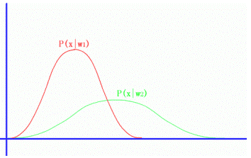
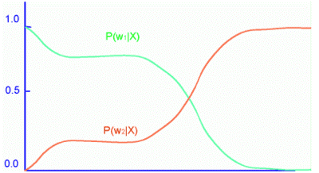
4.1 研究对象及相关概率
4.1-2 相关概率：模式识别中的三个概率（条件概率比较）
P(ω₁|x)和P(ω_{２}|x)的比较：
在同一条件x下，ω₁与ω₂出现的概率
对于两类问题：P(ω₁|x)+P(ω₂|x)=1
P(x|ω₁)和P(x|ω₂) ：两类ω₁与ω₂中，x出现的概率，P(x|ω₁)+P(x|ω₂)≠1。
21

Slide 22
4.1 研究对象及相关概率
4.1-2 相关概率：模式识别中的三个概率（三者关系）
将A_{i}=ω_{i}, B=X带入贝叶斯公式
得
（4-5）
M：类别数
22

Slide 23
4.1 研究对象及相关概率
4.1-2 相关概率：模式识别中的三个概率（例子）
一个二类问题：ω₁类表示该地区患病人群， ω₂类表示该地区无病人群，则
P(ω₁)为先验概率，表示该地区患病人群的概率。
P(ω₂)为先验概率，表示该地区无病人群的概率。
P(ω₁|X)为后验概率，表示一批样本X中患病人群的概率。
P(ω₂|X)为后验概率，表示一批样本X中无病人群的概率。
P(X=阳性 |ω₁)为条件概率，表示患病人群做实验为阳性的概率。
P(X=阳性 | ω₂)为条件概率，表示无病人群做实验为阳性的概率。
理解条件概率的关键点：
（1）“|”符号后面的信息为已知条件
（2）X不是指单个样本，而是一批样本
（3）X代表的是特征， ω₁和ω₂代表的是分类。
23

Slide 24
4.1 研究对象及相关概率
4.1-2 相关概率：模式识别中的三个概率（问题）
一个二类问题：ω₁类表示东南大学的男生， ω₂类表示东南大学的女生，X为本教室的学生身高，则
P(ω₁) ，P(ω₂) ，P(ω₁|X) ，P(ω₂|X) ，P(X>1.65m |ω₁) ，P(X>1.65m| ω₂) 分别表示什么？
24

Slide 25
4.1 研究对象及相关概率
4.1-2 相关概率：模式识别中的三个概率（问题）
一个二类问题：ω₁类表示东南大学的男生， ω₂类表示东南大学的女生， X为本教室的学生身高，则
P(ω₁)为先验概率，表示东南大学男生的概率。
P(ω₂)为先验概率，表示东南大学女生的概率。
P(ω₁|X)为后验概率，表示本教室中男生的概率。
P(ω₂|X)为后验概率，表示本教室中女生的概率。
P(X>1.65m |ω₁)为条件概率，表示本教室中男生测身高，>1.65m概率。
P(X>1.65m |ω₂)为条件概率，表示本教室中男生测身高，>1.65m概率。
P(ω₁|X>1.65m)表示什么？
P(ω₂|X>1.65m)表示什么？
25

Slide 26
4.2 贝叶斯决策
26

Slide 27
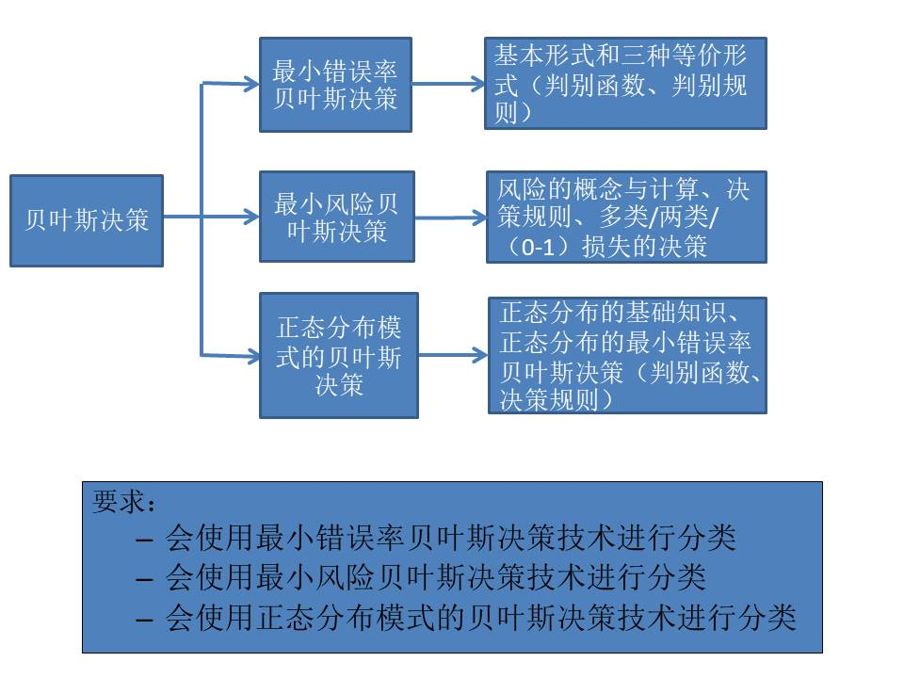
4.2 贝叶斯决策
4.2小节知识导图
27

Slide 28
4.2 贝叶斯决策
4.2.1 最小错误率贝叶斯决策：基本形式
最小错误率贝叶斯决策是干什么的？
答：最小错误率贝叶斯决策用于解决分类的问题。即给定特征X，判断它所属类别ω的问题。
先验概率P(ω_{i}) ？条件概率p(X |ω_{i}) ？后验概率P(ω_{i}| X) ？
最小错误率贝叶斯决策规则？
设有M类模式，
(4-6)
说明
1. 上述规则为最小错误率贝叶斯决策的基本形式
2. 上述规则使用后验概率来决定分类
28
Notes:
问：为什么用后验概率？因为前面两个概率物理意义都不符合要求。只有这个是符合要求的。给定一个X。看它属于哪个类的概率。

Slide 29
4.2 贝叶斯决策
4.2.1 最小错误率贝叶斯决策：等价形式
等价形式1
(4-7)
为什么等价
由于
，而分母p(X)与分类无关，故
P(ω_{i}|X)取最大值，等价于P(X |ω_{i}) P(|ω_{i})取最大值
说明
1. 上述规则使用先验概率和条件概率来决定分类
2. 先验概率和条件概率可从前期的统计资料中轻易获得，故上述规则更实用
29

Slide 30
4.2 贝叶斯决策
4.2.1 最小错误率贝叶斯决策：等价形式（续）
等价形式2
对两类问题，(4-7)式等价于
若
，则
若
，则
可改写为：
若
，则
（4-8）
统计学中称l₁₂(X)为似然比， 为似然比阈值。
说明
1. 上述规则用于处理二分类问题的分类
2. 上述规则使用似然比来决定分类
30
Notes:
物理意义：可以使用现有一批样本中的类概率来计算后验概率。关键是可以用先验概率和条件概率来计算后验概率。

Slide 31
4.2 贝叶斯决策
4.2.1 最小错误率贝叶斯决策：等价形式（续）
等价形式3
对(4-8)式取自然对数，有：
若
，则
（4-9）
说明
1. 上述规则用于处理二分类问题的分类
2. 上述规则使用似然比对数形式来决定分类
31
Notes:
1 为什么取对数有效？因为对数单调增函数。 2 为什么要取对数？有时候是指数形式分布的

Slide 32
4.2 贝叶斯决策
4.2.1 最小错误率贝叶斯决策：例子
例4.1 假定在细胞识别中，病变细胞的先验概率和正常细胞的先验概率分别为 。现有一待识别细胞，其观察值为X，从类条件概率密度发布曲线上查得：
试对细胞X进行分类。
解：[方法1] 通过后验概率计算。
32
Notes:
所以，周围的人如果有阳性，也不要惊慌，并不代表一定有癌症。可以这样安慰她，帮他计算分析一下。

Slide 33
4.2 贝叶斯决策
4.2.1 最小错误率贝叶斯决策：例子（续）
[方法2]：利用先验概率和类概率密度计算。
，是正常细胞。
问题：利用似然比怎么判断？
若
，则
（4-8）
33
Notes:
让学生算一下比值。

Slide 34
4.2 贝叶斯决策
4.2.1 最小错误率贝叶斯决策：问题
条件：
对一大批人进行癌症普查。ω₁表示癌症患者，ω₂表示非癌症患者，设P(ω₁)=0.005, P(ω₂)=0.995.说明正常的可能性大，但是还要通过化验。对于某种化验, p(x=阳|ω₁)=0.95, 则p(x=阴|ω₁)=0.05。 p(x=阳|ω₂)=0.01, 则p(x=阴|ω₂)=0.99。
问题：
被化验者为阳性，患有癌症的概率为多少？ 即P(ω₁|x=阳)=？
34

Slide 35
4.2 贝叶斯决策
4.2.1 最小错误率贝叶斯决策：问题
条件：
对一大批人进行癌症普查。ω₁表示癌症患者，ω₂表示非癌症患者，设P(ω₁)=0.005, P(ω₂)=0.995.说明正常的可能性大，但是还要通过化验。对于某种化验, p(x=阳|ω₁)=0.95, 则p(x=阴|ω₁)=0.05。 p(x=阳|ω₂)=0.01, 则p(x=阴|ω₂)=0.99。
问题：
被化验者为阳性，患有癌症的概率为多少？ 即P(ω₁|x=阳)=？
解得P(ω₁|x=阳)=0.323
35

Slide 36
4.2 贝叶斯决策
4.2.2 最小风险贝叶斯决策：风险的概念
最小错误率贝叶斯决策的问题
没有考虑不同类错误率的重要性
例如，癌细胞漏判比正常细胞错判危害大；火警漏报比误报严重
解决办法
将错判风险问题加入到最小错误率贝叶斯决策中
提出最小风险贝叶斯决策
最小风险贝叶斯决策基本思想
以各种错误分类所造成的平均风险最小为规则，进行分类决策
36

Slide 37
4.2 贝叶斯决策
4.2.2 最小风险贝叶斯决策：决策规则
条件平均风险计算公式
对M类问题，如果观察样本X被判定属于ω_{i}类，则条件平
均风险r_{i}(X)指将X判为属于ω_{i}类时造成的平均损失。
式中，
i ——分类判决后指定的判决号；
j ——样本实际属于的类别号；
L_{ij}——将自然属性是ω_{j}类的样本决策为ω_{i}类时的是非代价，即损失函数。
37
Notes:
我判定它为第i类的，已经定了，但是它实际上可能属于任何类，属于每类都有一定的概率。我需要得到总的损失情况。

Slide 38
4.2 贝叶斯决策
4.2.2 最小风险贝叶斯决策：决策规则（续）
基于条件平均风险的决策规则
对每个X有M种可能的类别划分，X被判决为每一类的条件平
均风险分别为r₁(X)，r₂(X) ，… ，r_{M}(X) ，则决策规则为：
每个X 都按条件平均风险最小决策，则总的条件平均风险也最小。总的条件平均风险称为平均风险。
注：上述决策规则为基于后验概率的决策，可使用贝叶斯公式进行化简。
如何化简？
38
Notes:
与前面的比较：前面是看p(wi|x)，哪个大就判定为哪一类。现在是：判定为某一类时，如果它不是这一类，此时的损失。

Slide 39
4.2 贝叶斯决策
4.2.2 最小风险贝叶斯决策：决策规则（续）
多类情况的贝叶斯化简
用贝叶斯公式化简（即用先验概率和条件概率代替后验概率）：
∵ p(X)对所有类别一样，不提供分类信息。
， i=1,2,…,M
决策规则为：
若
，则
39
Notes:
因为我们只是对不同的ri(x)比大小，所以，ri(x)的绝对大小没关系，只要是正数就行。P(X)对所有类是一个常数。

Slide 40
4.2 贝叶斯决策
4.2.2 最小风险贝叶斯决策：决策规则（续）
两类情况的贝叶斯化简
当X被判为ω₁类时：
当X 被判为ω₂类时：
决策规则：
（4-15）
（4-16）
由（4-15）式：
判决规则为：
40
Notes:
要注意：X属于w1类的概率和被判为w1类是两码事。

Slide 41

4.2 贝叶斯决策
4.2.2 最小风险贝叶斯决策：决策规则（续）
两类情况的贝叶斯化简（续）
令：
，称似然比；
$θ_{12}=\frac{\left(L_{12}−L_{22}\right)P(ω_{2})}{\left(L_{21}−L_{11}\right)P(ω_{1})}$，为阈值。
则判决步骤为：
① 定义损失函数L_{ij}。
② 计算阈值 。
③ 计算似然比 。
④
41
Notes:
跟前面对比：只是多了一个系数。

Slide 42
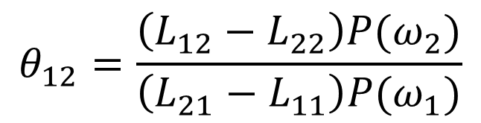
4.2 贝叶斯决策
4.2.2 最小风险贝叶斯决策：例子
例4.2 在细胞识别中，病变细胞和正常细胞的先验概率分别为
现有一待识别细胞，观察值为X， 从类概率密度分布曲线上查得
损失函数分别为L₁₁=0，L₂₁=10， L₂₂=0，L₁₂=1。按最小风险贝叶斯决策分类。
$$θ_{12}=\frac{\left(L_{12}−L_{22}\right)P(ω_{2})}{\left(L_{21}−L_{11}\right)P(ω_{1})}$$
关键：计算似然比和阈值
42
Notes:
扩充一点：类概率密度分布曲线怎么搞：可以用归一化的直方图来搞。

Slide 43
4.2 贝叶斯决策
4.2.2 最小风险贝叶斯决策：例子
例4.2 在细胞识别中，病变细胞和正常细胞的先验概率 分别为
现有一待识别细胞，观察值为X， 从类概率密度分布曲线上查得
损失函数分别为L₁₁=0，L₂₁=10， L₂₂=0，L₁₂=1。按最小风险贝
叶斯决策分类。
解：计算 和 得：
为病变细胞。
43
Notes:
跟前面对比，哦？同样的概率，但是增加了损失函数后，这里就变化了。我们之前判断为正常细胞，这里就判断成了癌细胞了。所以，医生更喜欢最小风险是不是？

Slide 44
4.2 贝叶斯决策
4.2.2 最小风险贝叶斯决策：（0-1）损失最小风险贝叶斯决策
损失函数为特殊情况：
1) 多类情况
一般形式：
， i=1,2,…,M
若
，则
(0-1)情况下， 可改写成：
即
44
Notes:
01损失的含义：错判的损失都是1。

Slide 45
4.2 贝叶斯决策
4.2.2 最小风险贝叶斯决策：（0-1）损失最小风险贝叶斯决策
1) 多类情况（续）
判别函数等价形式：
决策规则的等价形式为：
即：（0-1）损失最小风险贝叶斯决策就是最小错误率贝叶斯决策
2) 两类情况
决策规则为
(4-20)
45

Slide 46
4.2 贝叶斯决策
4.2.2 最小风险贝叶斯决策：（0-1）损失最小风险贝叶斯决策
2) 两类情况（续）：似然比形式
令：
则决策规则为：
说明：
（1）L_{ij}(X)的确定对损失最小风险贝叶斯决策至关重要。
（2）L_{ij}(X)可以根据错误造成损失的严重程度确定。
（3）L_{ij}(X)可以根据专家经验确定。
46

Slide 47
4.2 贝叶斯决策
4.2.2 （0-1）损失最小风险贝叶斯决策：例子
例4.2 在细胞识别中，病变细胞和正常细胞的先验概率分别为
现有一待识别细胞，观察值为X， 从类概率密度分布曲线上查得
损失函数分别为L₁₁=0，L₂₁=1， L₂₂=0，L₁₂=1。按最小风险贝叶斯决策分类。
47

Slide 48
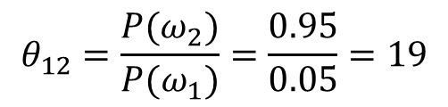

4.2 贝叶斯决策
4.2.2 （0-1）损失最小风险贝叶斯决策：例子
例4.2 在细胞识别中，病变细胞和正常细胞的先验概率 分别为
现有一待识别细胞，观察值为X， 从类概率密度分布曲线上查得
损失函数分别为L₁₁=0，L₂₁=1， L₂₂=0，L₁₂=1。按最小风险贝
叶斯决策分类。
解：计算 和 得：
$$θ_{12}=\frac{P(ω_{2})}{P(ω_{1})}=\frac{0.95}{0.05}=19$$
${l12<θ}_{12}$，X∈ω₂
为正常细胞。
48

Slide 49
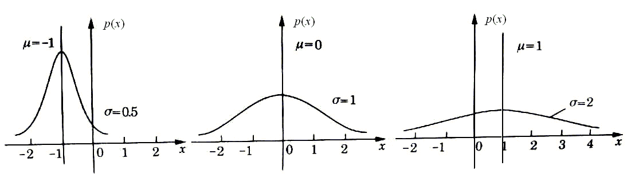
4.2 贝叶斯决策
4.2.3 正态分布模式的贝叶斯决策：基础知识
单变量（一维）的正态分布
概率密度函数定义为：
其中，μ为均值，σ为方差。
曲线如图示：
①μ= -1，σ=0.5 ； ②μ= 0，σ=1 ； ③μ= 1，σ=2 .
49

Slide 50
4.2 贝叶斯决策
4.2.3 正态分布模式的贝叶斯决策：基础知识
一维正态分布的性质
（1）曲线在 x 轴的上方，与x轴不相交。
（2）曲线关于直线 x =μ对称。
（3）当 x =μ时，曲线位于最高点。
（4）当x＜μ时，曲线上升；当x＞μ时，曲线下降.并且当曲线向左、右两边无限延伸时，以x轴为渐近线，向它无限靠近。
（5）μ一定时，曲线的形状由σ确定。σ越大，曲线越“矮胖”，表示总体的分布越分散；σ越小。曲线越“瘦高”。表示总体的分布越集中。
50
Notes:
关键要对曲线赋予特征。

Slide 51
4.2 贝叶斯决策
4.2.3 正态分布模式的贝叶斯决策：基础知识
一维正态分布的性质（续）
（6）3σ规则：绝大部分样本都落在了均值μ附近±3σ的范围内
（7）正态分布的概率密度曲线可由均值和方差来确定，常简记为：
p(x)～
51

Slide 52
4.2 贝叶斯决策
4.2.3 正态分布模式的贝叶斯决策：基础知识
多变量（n维）正态随机向量
概率密度函数定义为：
式中： ； ；
为协方差矩阵，是对称正定矩阵，
独立元素有 个；
|C|：协方差矩阵C的行列式。
52
Notes:
问：指数上是什么？马氏距离。原来正态分布是马氏距离。与尺度无关。

Slide 53
4.2 贝叶斯决策
4.2.3 正态分布模式的贝叶斯决策：基础知识
n维正态分布的性质
多维正态密度函数完全由它的均值 M 和协方差矩阵C所确定，简记为：p(X)～N( M , C )。其他性质与一维类似
n维正态分布的例子（以二维正态密度函数为例）
（1）等高线（等密度线）投影到x₁ox₂面上为椭圆。
（2）从原点O到点M 的向量为均值M。
（3）椭圆的位置：由均值向量M决定；
（4）椭圆的形状：由协方差矩阵C决定。
53

Slide 54
4.2 贝叶斯决策
4.2.3 正态分布模式的贝叶斯决策：基础知识
模式识别中为什么使用正态分布？
（1）实际数据集具有正态分布特点：均值附近分布较多的样本；距均值点越远，样本分布越少。此时正态分布（高斯分布）是一种物理上合理的近似。
（2）正态分布概率模型数学简单：使用均值和方差这些数字特征可以很好的描述。
模式识别中，正态分布的例子
右图为某大学男生的身高数据，红线是拟合的密度曲线。可见，其身高可以用正态分布很好的近似
54

Slide 55
4.2 贝叶斯决策
4.2.3 正态分布模式的贝叶斯决策：基础知识
二次型
定义：设一向量
，矩阵
则
称为二次型。
含义：二次型是一个二次齐次多项式
性质：二次型中的矩阵A是一个对称矩阵，即
正定二次型
对于 （即X分量不全为零），总有 ，则称此二次型是正定的，而其对应的矩阵称为正定矩阵。
55
Notes:
二次型，原来我们的协方差矩阵就是二次型的特例。二次型的特点是：对于非零X为正值，符合距离的特点。如果X为0,则距离为0。

Slide 56
4.2 贝叶斯决策
4.2.3 正态分布模式的最小错误率贝叶斯决策：多类问题
最小错误率贝叶斯决策的等价形式1：
如何求p(X|ω_{i}) ？
假设p(X|ω_{i})服从正态分布，则具有M 种模式类别的多变量正态密度函数为：
即，每一类模式的分布密度都完全被其均值向量M_{i}和协方差矩阵C_{i}所确定，其定义为：
均值向量M_{i}表明了区域中心的位置
协方差矩阵C_{i}反映样本分布区域的形状
56
Notes:
1 为什么不求p(wi)?因为p(wi)的自变量是wi是固定的几个类。而p(X|wi)与特征X有关。主要是p对X呈现正态分布。这里的正态分布是指特征X呈现正态分布。

Slide 57
4.2 贝叶斯决策
4.2.3 正态分布模式的最小错误率贝叶斯决策：多类问题
判别函数化简
最小错误率Bayes决策中，ω_{i}类的判别函数为
对正态密度函数，为了方便计算，取对数：
对数是单调递增函数，取对数后仍有相对应的分类性能。
去掉与i无关的项，得判别函数：
(4-25)
—— 正态分布的最小错误率Bayes决策的判别函数。
57

Slide 58
4.2 贝叶斯决策
4.2.3 正态分布模式的最小错误率贝叶斯决策：多类问题
正态分布的最小错误率贝叶斯决策规则总结
判决函数：
判决规则：
核心思想：就是把最小错误率贝叶斯决策中的条件概率p(X|ω_{i})用正态分布的形式写出来，然后再化简。
优点：只要知道均值向量和协方差矩阵，就能进行判决了。
58

Slide 59
4.2 贝叶斯决策
4.2.3 正态分布模式的最小错误率贝叶斯决策：两类问题
当C₁≠C₂时
判别函数为
决策规则为：
若
判别界面 是X的二次
型方程决定的超曲面。二维判别界
面如图4.3所示。
图4.3 C₁≠C₂时
59

Slide 60
4.2 贝叶斯决策
4.2.3 正态分布模式的最小错误率贝叶斯决策：两类问题
当C₁=C₂=C时
判别界面为
(4-28)
判别界面特点：
为X的线性函数，是一超平面。当为二维时，判别界面为一直线，如图4.4所示。
图4.4 C₁=C₂=C，
60

Slide 61
4.2 贝叶斯决策
4.2.3 正态分布模式的最小错误率贝叶斯决策：两类问题
当 时
判别函数化简为：
判别界面如图4.5所示。
图4.5 C₁=C₂=I且先验概率相等
61

Slide 62
4.2 贝叶斯决策
4.2.3 正态分布模式的最小错误率贝叶斯决策：例子
例4.3 设在三维特征空间里，有两类正态分布模式，每类各有4个样本，分别为：
其均值向量和协方差矩阵可用下式估计：
(4-30)
(4-31)
式中， N_{i}为类别ω_{i}中模式的数目，X_{ij}代表在第i类中的第j个模式。两类的先验概率 。试确定两类之间的判别界面。
62
Notes:
这里又有一种协方差的计算方法。

Slide 63
4.2 贝叶斯决策
4.2.3 正态分布模式的最小错误率贝叶斯决策：例子（续）
解：
经计算有
因协方差矩阵相等，故(4-28)为其判别式。由于
将
代入：
63

Slide 64
4.2 贝叶斯决策
4.2.3 正态分布模式的最小错误率贝叶斯决策：例子（续）
判别界面为：
判别界面如右图所示：
64
Notes:
得到的判决界面是唯一的，最佳的。

